Slide 1
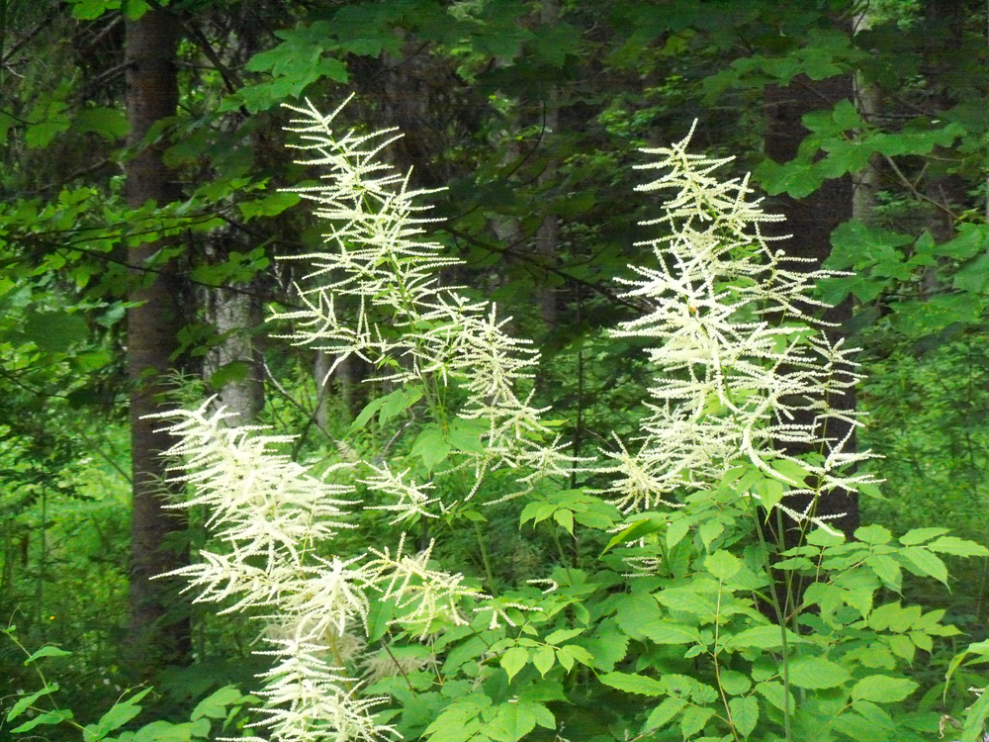
La famille des Rosaceae -1 -
Atelier du 26/01/2023
Liliane Roubaudi
Notes:
2e séance le 23 Février à 19h30

Slide 2
Les Rosaceae dans le monde :
122 genres
5000 espèces
En France :
30 genres
220 espèces
Famille universelle mais qui atteint son développement maximal dans la zone tempérée de l’hémisphère nord
Famille importante par le nombre des espèces et par la diversité végétale et florale de ses représentants
Notes:
Famille importante par le nombre des espèces et par la diversité végétale et florale de ses représentants

Slide 3
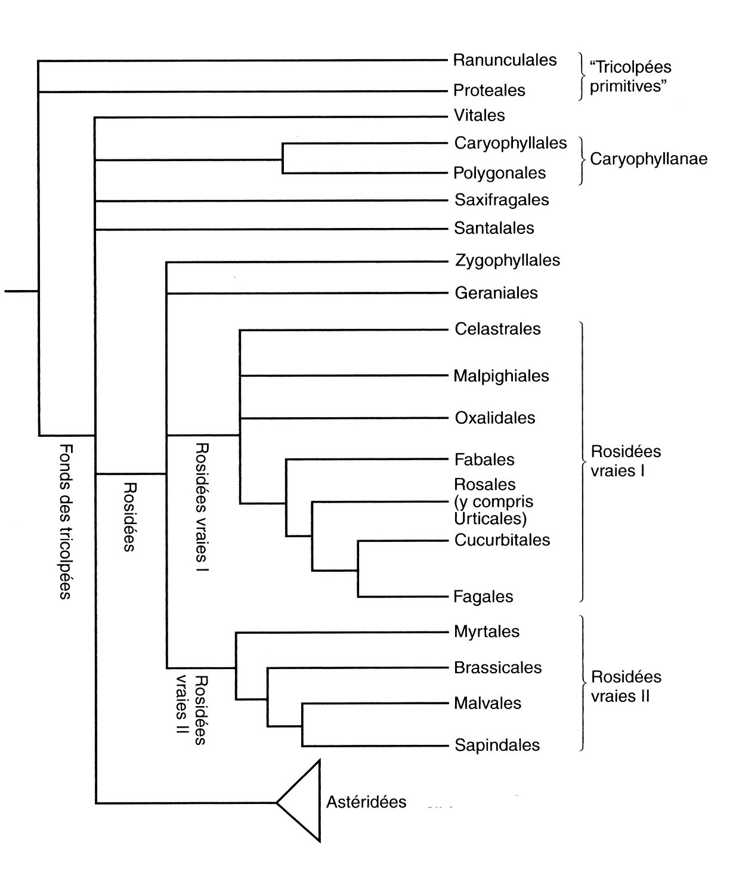
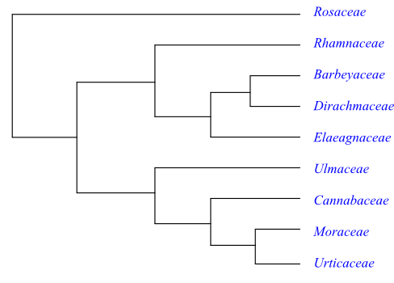
Principaux clades au sein des tricolpées (dicotylées vraies) APG3

Slide 4
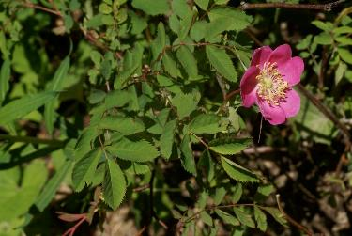
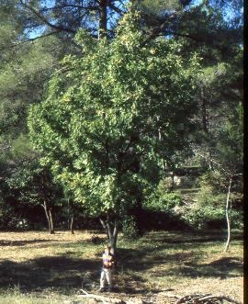
Grande diversité végétale : On y rencontre :
- Des plantes herbacées ; ex : Fragaria
- Des plantes arbustives; ex: Rosa
- Des arbres ; ex : Sorbus
Notes:
Pas de plantes aquatiques ni parasites
… famille par enchainement
Famille qui occupe une large place dans les étalages des fruits alimentaires, au verger mais aussi pour ses qualités ornementales
Chimiquement, ces plantes fournissent des tanins (intérêt médicinal), des huiles essentielles

Slide 5
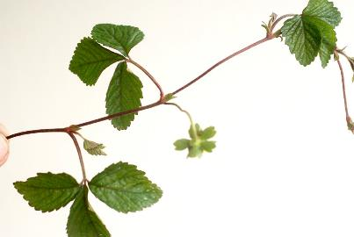
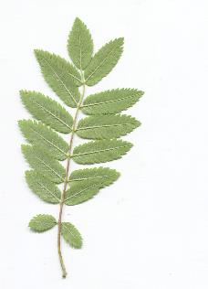
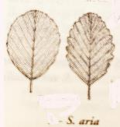
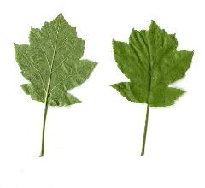
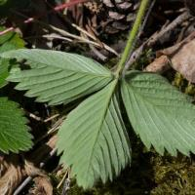
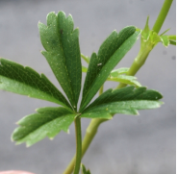
L’appareil végétatif :
1 – Feuilles souvent alternes et stipulées
2 – Primitivement , elles sont composées-imparipennées
3- Les folioles sont souvent dentées (et parfois glanduleuses )
(Potentilla indica = ex Duchesnia indica)
Puis, 2 évolutions sont possibles :
1 –Confluence des folioles entre elles
(Sorbus torminalis)
2 – Réduction à 3 folioles
Par surévolution, des folioles de 2e et 3e ordre peuvent naitre sur les 2 folioles latérales conduisant à une disposition digitée
(Fragaria vesca)
(Potentilla argentea)
Notes:
Duchesnia indica maintenant appelée : Potentilla indica

Slide 6
Remarque :
Parfois, les folioles sont alternativement grandes et petites (Aigremoine)
Schémas traduisant l’évolution de la feuille
(Schémas « Abrégé de Botanique » de Guignard)
Notes:
Par surévolution, des folioles de. 3e et 4e ordre peuvent naitre sur les 2 folioles latérales qui conduisent à une disposition digitée qui peut devenir gamofoliée (Alchemille)

Slide 7
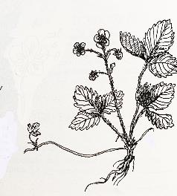
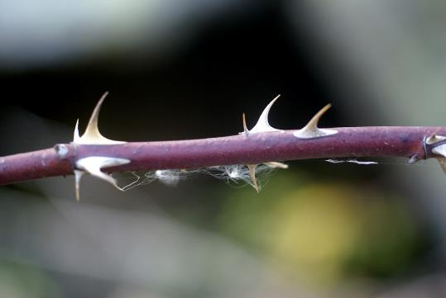
La Tige :
- Elle peut être grêle, rampante et s’enraciner donnant ainsi une autre plante : C’est alors un stolon
(Fragaria vesca)
- Chez les arbustes comme les Rosiers, les Ronces ou les Framboisiers, les poils épidermiques sont transformés en aiguillons plus ou moins crochus et piquants de nature épidermique
(Rosa canina)
Notes:
Nature épidermique = ils se détachent facilement de la tige entrainant souvent des lambeaux d’épiderme

Slide 8
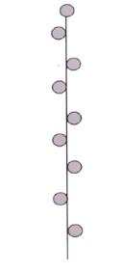
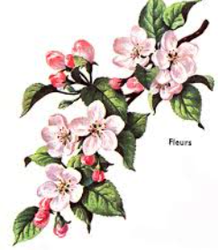
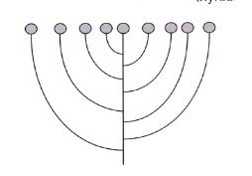
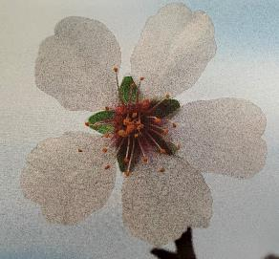
L’appareil reproducteur :
A - L’ inflorescence :
Fleurs disposées en grappes ou en formes dérivées de la grappe comme :
1 . L’épi des aigremoines
2 – Le corymbe des Pommiers ou des Poiriers
(A. eupatoria)
B- La fleur :
5 S + 5 P + n x 5 E + 5 C indépendants
La fleur des Rosaceae est :
Dialypétale
Hétérochlamyde
Actinomorphe
Pentamère
Bisexuée
(Prunus dulcis)
Notes:
Heterochlamyde : dont le périanthe est bien différencié en calice et corolle
Corolle pas toujours pentamère : 4 sépales dans les genres Alchemilles , Aphanes …

Slide 9
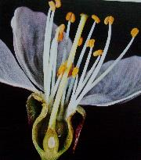
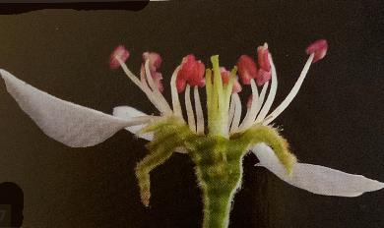
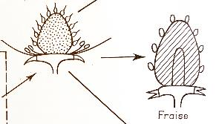
Deux caractères importants à retenir dans cette famille :
1 – Présence d’un réceptacle dont la forme a une profonde influence sur le nombre et la nature des pièces florales
Ce réceptacle floral est formé de 2 parties:
- L’ hypanthium = formé par la concrescence, à leur base, des sépales pétales et étamines
- Le gynophore, saillant ou aplati, qui résulte de la différenciation de l’axe floral et qui porte les carpelles
(Prunus cerasus)
Ovaire infère
Fleur épigyne
2 – La présence de carpelles indépendants
Les carpelles sont primitivement au nombre de 5 et multiovulés . Mais le réceptacle floral, en se creusant ou en augmentant de diamètre entraine une augmentation du nombre des étamines et surtout du nombre des carpelles Les carpelles deviennent pauciovulés (1 ou 2 ovules) . Les fruits seront des akènes ou des drupes
Par exemple, chez le fraisier le gynophore qui devient charnu porte des akènes
Notes:
Carpelles indépendants = caractères archaïque
Entomophilie par des pollinisateurs favorisée par la présence d’un anneau ou disque nectarifère à l’intérieur de l’hypanthium

Slide 10
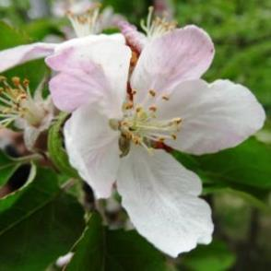
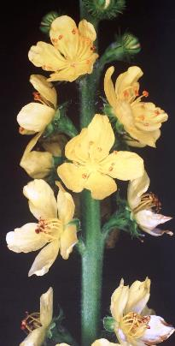
* Le calice
Au calice, s’adjoint souvent un second calice ou calicule- Ex : le Fraisier
Les sépalules sont toujours en même nombre que les sépales
L’origine de ces sépalules est stipulaire: Les 10 stipules des sépales se soudent 2 à 2
La corolle :
5 pétales libres et entiers (parfois 3 à 10) fixés à l’hypanthium
La corolle est parfois inexistante : Ex dans le genre Aphanes
(Malus domestica)
* Les étamines :
Elles sont souvent au nombre de 20 Ex : Pommier, Poirier
Par surévolution elles peuvent être + nombreuses :
40 chez les Cerisiers
100 chez le Rosier
Leur nombre peut aussi être réduit à 15, 10, 5. Ex : Aigremoine
Notes:
Calicule aussi appellé "épicalice »
Étamines à filet libre

Slide 11
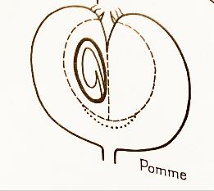
Les carpelles :
Ils sont primitivement au nombre de 5 et multiovulés
Mais le réceptacle floral, soit en se creusant, , soit en continuant d’augmenter de diamètre entraine une augmentation du nombre des étamines mais surtout du nombre des carpelles – En même temps que leur nombre augmente , les carpelles deviennent pauciovulés ;
Ils donneront des akènes
(Aigremoine)
ou des drupes
(Cerise)
Par surévolution, ils peuvent se souder à la coupe florale; l’ovaire devient infère – ces carpelles peu nombreux, deviennent plus ou moins concrescents entre eux
C’est le cas du pommier

Slide 12
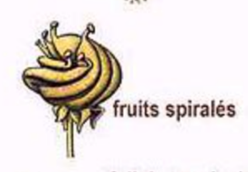
Les fruits :
Leur nature dépend de la structure du réceptacle floral
1- Quand le réceptacle floral est plan ou légèrement concave :
Il n’y a de place que pour 5 carpelles mais ceux-ci sont multiovulés ; les fruits à déhiscence ventrale sont multiseminés
Ce sont des follicules
Chez la Spirée, les fruits indéhiscents et tordus sur eux même contiennent 2 graines
Ce sont presque des akènes !
L’augmentation du nombre des carpelles compense la diminution du nombre des graines
2 – Cette évolution se confirme :
Dans certains groupes, quand le carpelle ne contient qu’un ou 2 ovules, la second avorte souvent : le fruit est alors un akène ou une drupe
Là encore, quand la quantité d’ovules / carpelles diminue, le nombre de carpelles augmente
Mais comment cela est – il possible ?
Notes:
Réceptacle plan dans le genre Quillaja : espèce exotique qui fournit le bois de Panam

Slide 13
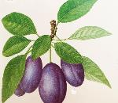
- Premier cas : le gynophore est saillant
A – les fruits sont des akènes
Gynophore sec
Potentille
Gynophore charnu Fraisier
B – les fruits sont des drupéoles
Le gynophore reste sec ; c’est l’ensemble des drupéoles qui est comestible : Framboisier
- Deuxième cas : le gynophore réduit tapisse une coupe formée par le creusement du réceptacle
A – les fruits sont des akènes
Nombreux et poilus chez l’Eglantier
Peu nombreux chez l’Aigremoine
B – les fruits sont des drupes
Chez le Prunier la drupe ne comporte qu’un seul carpelle
Drupe= fruit charnu, indéhiscent et uniséminé
Notes:
Chez l’Eglantier (le cynorrhodon) le conceptacle devient rouge et charnu
Chez l’Aigremoine le réceptacle. réduit reste membraneux
drupe : fruit charnu indéhiscent et uniséminé

Slide 14
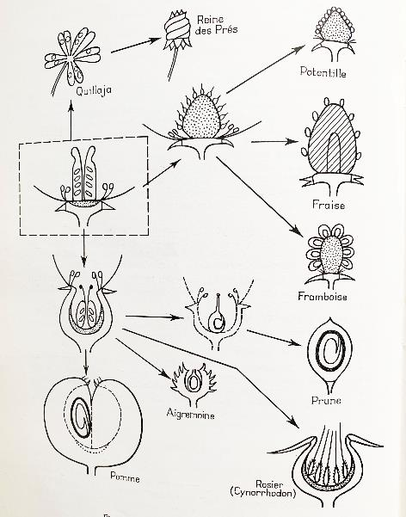
Chez les pommiers et poiriers, les 5 drupes proviennent de 5 carpelles plus ou moins soudés et concrescents avec le réceptacle
Tableau résumant les fruits des Rosacées
Réceptacle plan
Gynophore saillant
La nature du fruit dépend étroitement de la structure du réceptacle floral
Gynophore réduit tapissant une coupe profonde
Schémas de J.L. Guignard « Abrégé de Botanique »
Notes:
1-Réceptacle plan dans le genre Quillaja : espèce exotique qui fournit le bois de Panam.5 carpelles qui forment des follicules
Spirée : fruits tordus à 2 graines :presque des akènes
2 -Gynophore saillant :
- sec : Potentille
- charnu : Fraisier
-, saillant et sec portant des drupéoles : Framboisier
3- Gynophore réduit tapissant une coupe profonde due au creusement du receptacle
Rosier, Aigremoine
Les carpelles peuvent se souder à la coupe florale; l’ovaire devient infère – ces carpelles peu nombreux, deviennent plus ou moins concrescents entre eux. Pommier
Plan de coupe du gynécée en grisé

Slide 15
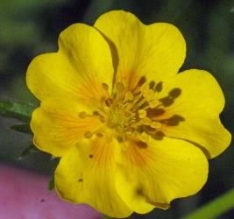
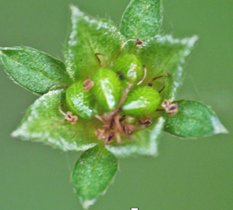
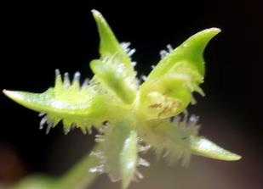
Remarque : La fleur des Rosacées rappelle celle des Renonculacées : - e :
Quelques points communs :
Des étamines nombreuses
- Des carpelles indépendants et nombreux
Mais des différences importantes :
Renunculacées : étamines et carpelles sont insérés sur une spirale
Rosacées : étamines et carpelles insérés sur des verticilles
Chez les Rosacées, le nombre élevé de carpelles n’est pas un caractère primitif mais résultant de transformation de la coupe florale
Potentilla
Ranunculus

Slide 16
Dans la flore française 30 genres :
1 - les herbacés :
2 – les ligneux :
Rosa
Rubus
Prunus
Dasiphora
Sorbaria
Physocarpus
Spiraea
Cotoneaster
Crataegus
Pyracantha
Cydonia
Amelanchier
Sorbus
Malus
Pyrus
Mespilus
Poterium
Sanguisorba
Alchemilla
Aphanes
Dryas
Agrimonia
Aruncus
Filipendula
Geum
Drymocallis
Comarum
Sibbaldia
Fragaria
Argentina
Potentilla
2e séance
1e séance
Notes:
2e séance le 23 Février à 19h30

Slide 17
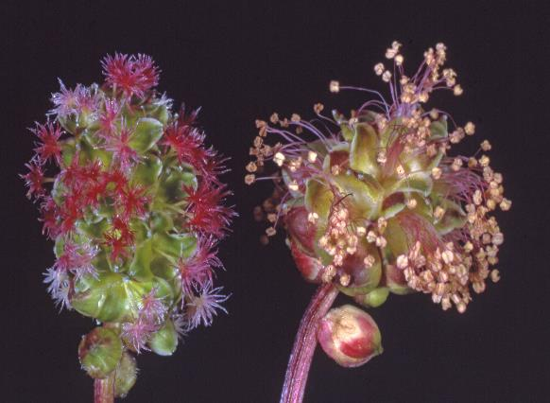
Première séance : les Rosacées herbacées sans aiguillons ni épines :
1 - Le genre Poterium :
Plante herbacée, vivace à feuilles composées-pennées – tige anguleuse et dressée
2 espèces dans la flore française
Fleurs épigynes, en tête courte à étamines nombreuses, pendantes et > sépales
Calice à sépales soudés entre eux, verdâtre teinté de pourpre, sans calicule
Toutes les fleurs sans pédoncules
Pas de corolle
Fleurs supérieures femelles , les autres mâles ou hermaphrodites
(Poterium sanguisorba)
Gynécée réduit à 1 ou 2 carpelles
Feuilles divisées en folioles pétiolulées
avec présence d’une foliole terminale
Stigmate à bords frangés
Notes:
Nom vernaculaire = Pimprenelle Tige anguleuse, dressée
Multiplication par des bourgeons ,nés sur la, tige souterraine
Stigmate en pinceau

Slide 18
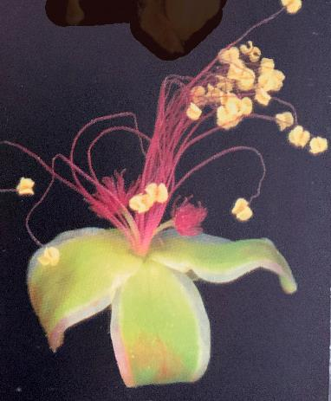
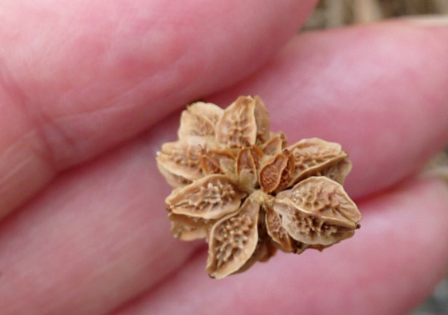
Genre Poterium
Fleurs staminées à 15 – 30 étamines
Calice à sépales soudés entre eux et formant des dents étalées
Hypanthium fructifère orné de crêtes ou de verrues
Les fleurs pistillées contiennent 2 ou 3 carpelles indéhiscents contenant chacun 1 graine – (fruit = akène)
Notes:
Sépales ovales verts mêlés de pourpre
Après la fécondation, l’hypanthium se transforme en un organe dur, anguleux,, ou hérissé de crochets enveloppant complétement l’akène–
Si grosses verrues = P. verrucosum
Si crêtes = P. sanguisorba

Slide 19
Reconnaitre le genre : Poterium
P. verrucosum
Feuilles composées pennées avec foliole terminale
Fleurs épigynes en tête ovoïde, les supérieures femelles, les inférieures mâles ou hermaphrodites
Absence de corolle mais calice à sépales soudés
Nombreuses étamines pendantes
Hypanthium fructifère orné de verrues ou de crêtes
Gynécée formé de 2 ou 3 carpelles avec stigmate en pinceau
Fruit : akène

Slide 20
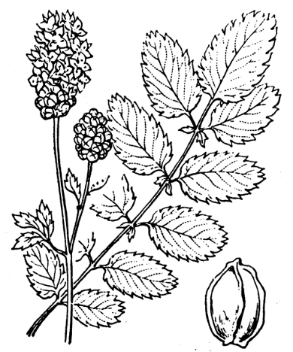
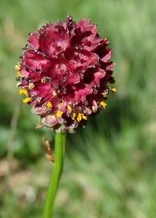
2 – Genre Sanguisorba :
Genre très proche du genre Poterium – une seule espèce en France
Plante herbacée glabre, des prairies hygrophiles, des mégaphorbiaies
Feuilles composées imparipennées à 7 – 15 folioles, oblongues
et dentées, glaucescentes en dessous
Stipules foliacées et dentées
Calice (sans calicule) rouge sombre
Pas de corolle
Fleurs pourpre foncé, épigynes, toutes hermaphrodites à
4 étamines < sépales
en tête terminale ovoïde ou oblongue
Gynécée réduit à un ou deux carpelles
Stigmate entier ou denté
,
Du latin sanguis = sang sorbere = absorber
Plante qui arrête l’hémorragie
Notes:
Une seule espèce dans la flore française

Slide 21
Distinguer le genre : Sanguisorba du genre Poterium
Feuilles inférieures à 3-7 paires de folioles : Sanguisorba
à 4-12 paires de folioles : Poterium
Fleurs épigynes dans les 2 genres
Absence de calicule dans les 2 genres
Chez Sanguisorba toutes les fleurs hermaphrodites avec seulement 4 étamines
Chez Poterium, des fleurs femelles + des fleurs mâles et aussi des fleurs hermaphrodites – des étamines nombreuses
Au niveau du stigmate , il est entier ou denté pour Sanguisorba mais fimbrié ( en pinceau) pour Poterium

Slide 22
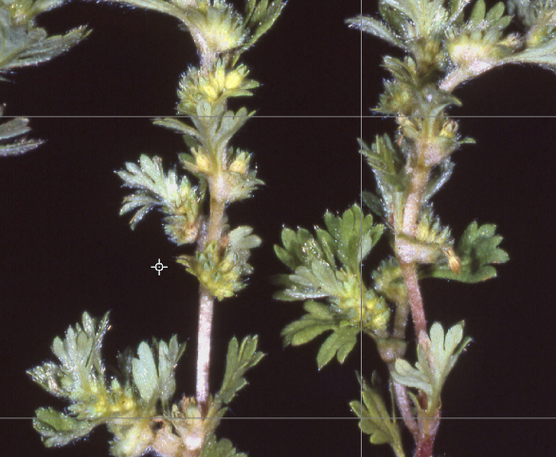
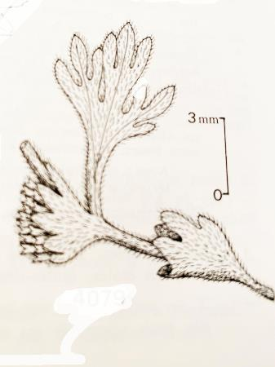
3 - Le genre Aphanes :
4 espèces dans la flore française
Plante herbacée annuelle : champs de céréales, prés secs, vieux murs…
Tiges velues + ou – couchées à la base
Feuilles en éventail, velues, limbe en coin à la base, à 3 lobes
profondément incisés-
Stipules connées formant à la base de la feuille une gaine élargie dans laquelle se trouve l’inflorescence
(A. arvensis)
Préfère les sols siliceux
Nom vernaculaire = perce-pierre
Genre autrefois inclus dans le genre Alchemilla
Notes:
Autrefois inclus dans le genre Alchemilla mais en diffère - par les feuilles en éventail
- par l’inflorescence cachée dans les stipules
Connée = située en face l’une de l’autre et soudée par la base

Slide 23
Genre Aphanes : les fleurs
Les fleurs minuscules, épigynes, sont groupées en petits glomérules opposés aux feuilles
Elles sont verdâtres, apétales mais avec 4 sépales
Présence d’un calicule à divisions + étroites et – longues que celles du calice
Plante des champs sablonneux ou argileux, des lieux rocailleux
Une seule étamine / fleur
Un seul carpelle
Notes:
4 étamines chez les Alchemilles

Slide 24
Reconnaitre le genre : Aphanes
Feuilles en éventail à 3 lobes divisés
Stipules enfermant + ou – les fleurs
Fleurs hermaphrodites épigynes
Pas de corolle mais calicule présent
Calice à 4 sépales soudés
Androcée réduit à 1 ou 2 étamines
Aphanes arvensis

Slide 25
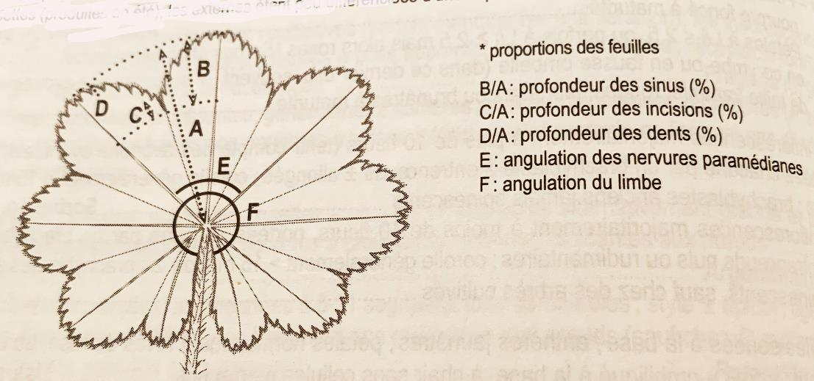
4 – Le genre Alchemilla :
100 taxons en Europe
60 taxons en France
Genre qui fait preuve d’un polymorphisme considérable dans l’ensemble de son aire de répartition géographique
Ce polymorphisme concerne surtout la morphologie foliaire et la pilosité :
Poils étalés
Poils apprimés
Difficile de faire une estimation au coup d’œil l!!!
Importance de la proportion des feuilles
( extrait de Flora gallica)
Notes:
Poils étalès = qui forment un angle presque droit sur la partie du végétal
Poils apprimés = couchés, suivant ainsi de près la surface sans y adhérer

Slide 26
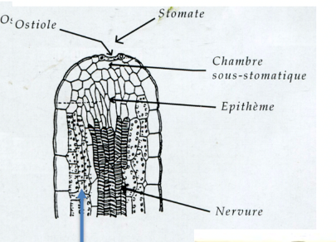
Les gouttes de rosée amassées par les alchimistes sur les feuilles étaient utilisées sous le nom « d’eau céleste »
pour préparer la pierre philosophale : c’est de là que vient ce nom de genre !
Il s’agit, en fait d’hydatodes
Hydatode = stomate aquifère du limbe situé à l’extrémité d’une nervure
L’hydatode est formé par l’ensemble stomate + épithème + nervure terminale
Notes:
Pierre philosophale : hypôthétique substance alchimique -les alchimistes lui attribuaient 3 propriétés essentielles
-
1 – changer les métaux vils en métaux précieux
2 – guérir les maladies
3 – Prolonger la vie humaine
Épithème = parenchyme de petites cellules riches en eau

Slide 27
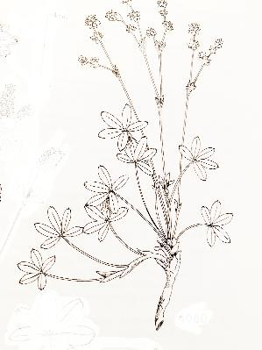
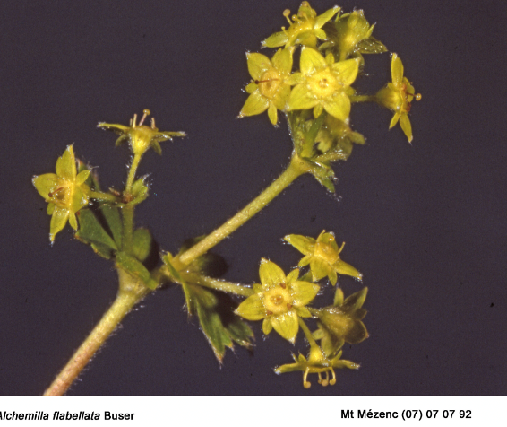
Malgrès ce polymorphisme le genre Alchemilla se reconnait à certains caractères :
1 – Ce sont des plantes vivaces :
Certaines par une souche émettant des rejets latéraux qui peuvent atteindre une grande longueur
2 – les feuilles,( non ternées) sont palmatilobées ou palmatiséquées voire digitées
3 – les fleurs épigynes, sont apétales :
avec des carpelles profondément inclus dans un hypanthium
4 – le calice à 4 divisions, est accompagné d’un calicule (ou épicalice)
(A. alpina)
6 - dans la fleur il y a 4 étamines alternipétales
7 – 1 carpelle (rarement 2) entouré
par le tube du calice - style inséré au sommet du carpelle –stigmate non divisé
(photo :C. Granger)
Notes:
Palmatilobée : découpures profondes n’atteignant pas le milieu de la feuille
Palmatiséquée : découpure dépassant le milieu du limbe sans atteindre le pétiole

Slide 28
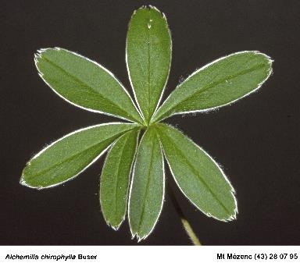
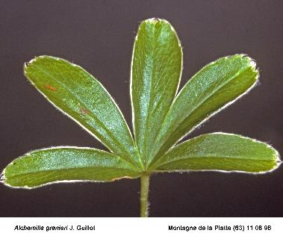
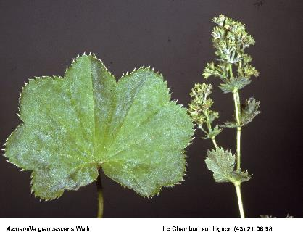
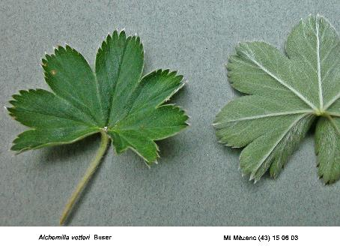
Grande diversité des feuilles des Alchemilles :
Feuille à nervation palmée
(photos C. Granger)
Notes:
Palmatilobée : découpures profondes n’atteignant pas le milieu de la feuille
Palmatiséquée : découpure dépassant le milieu du limbe sans atteindre le pétiole
Palmatifide : découpures atteignant environ le milieu du limbe

Slide 29
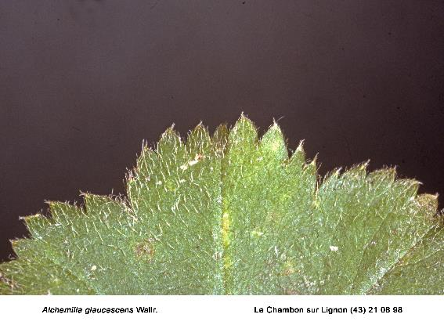
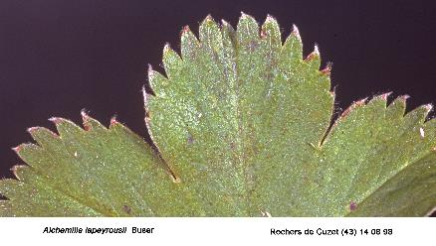
Pilosité des 2 faces assez dense mais peu brillante
Aspect grisâtre – folioles non dentées
Face supérieure uniformément pubescente
Lobes arrondis et dentés, mucronnés
Ici, échancrures du limbe atteignant moins de 50% de la longueur des nervures principales
etc…
(photos C. Granger)
Notes:
ici, den bas feuille palmatilobée

Slide 30
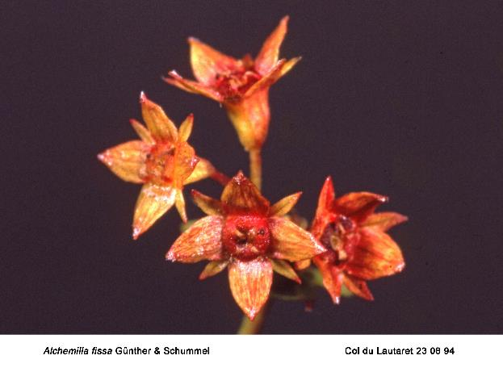
L’observation de l’épicalice aide également à la détermination de l’espèce
Pièces de l’épicalice presqu’aussi longues que les sépales
Épicalice réduit à une dent
(photos C. Granger)

Slide 31
Reconnaitre le genre : Alchemilla
Feuilles palmatilobées à palmatiséquées et stipulées
Fleurs en glomérules réunis en corymbes terminaux
Fleurs épigynes apétales
Calice à 4 sépales + calicule
4 étamines alternipétales
1 carpelle (parfois 2) profondément inclus dans l’hypanthium
Style inserré au sommet du carpelle à stigmate non divisé

Slide 32
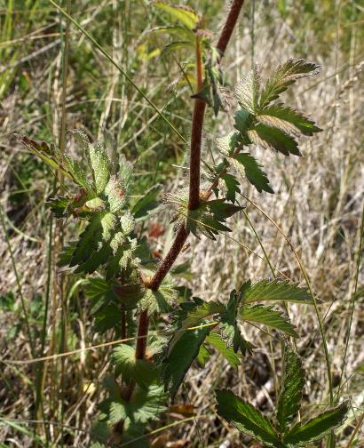
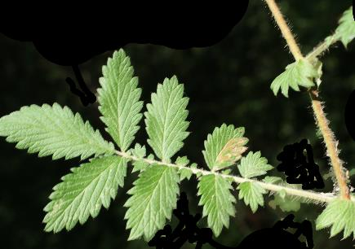
5– le genre Agrimonia :
(2 espèces en France)
Les Aigremoines sont des plantes herbacées, vivaces, à tige simple ou peu ramifiée .
Elles poussent dans les haies, les endroits frais, les terrains incultes
La partie souterraine de la plante est un rhizome noirâtre portant des racines adventives qui multiplient la plante
Les feuilles alternes sont composées de grandes folioles séparées par des plus, petites .
A la base du pétiole, 2 grandes stipules soudées embrassent la tige

Slide 33
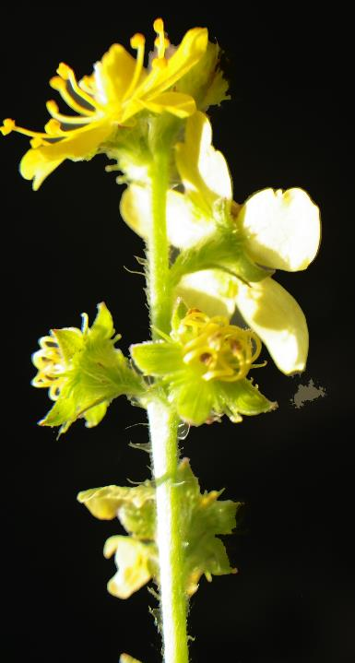
La fleur des Aigremoines :
L’inflorescence est une grappe terminale multiflore longue et étroite
La fleur, épigyne, possède une petite corolle jaune ( 5 pétales ovales, étalés ) courtement pédonculée
Les 5 sépales (pas d’épicalice) sont soudés à la base et forment un réceptacle en forme de cône renversé velu et marqué de sillons
– ce calice est recouvert de petites épines crochues au sommet et disposées
sur plusieurs rangées
Androcée à 12 – 20 étamines

Slide 34
Le fruit des Aigremoines :
L’hypanthium fructifère est profondément concave à maturité, profondément sillonné sur les ¾ de sa longueur et hérissé au sommet de soies crochues (moyen de dispersion)
Les 2 carpelles sont libres ( portant chacun un style ) Ils donnent 1 ou 2 akènes à maturité : souvent un seul fructifie
L’akène, par ses épines dures et crochues, se fixe fermement au pelage des animaux. = zoochorie

Slide 35
Reconnaitre le genre : Agrimonia
Plante vivace se multipliant par un rhizome
Feuilles alternes, stipulées, composées de grandes et de petites folioles dentées
Inflorescence en grappe de fleurs épigynes
Les 5 sépales soudés forment un réceptacle , en forme de cône renversé, orné de sillons et d’épines
Nombreuses étamines. (12 – 20)
2 carpelles qui, après fécondation, deviendront des akènes dispersés par zoochorie

Slide 36
6 - Le genre Dryas :
Genre monospécifique
Plante des pelouses et des rochers calcaires des hautes montagnes : Alpes, Pyrénées, Jura (de 1200 à 2400 m)
Plante vivace à tiges rampantes en espalier , à racine pivotante
Feuilles en rosette, obtuses profondément dentées vertes en dessus mais blanches tomenteuses en dessous
Limbe + long que large à grandes dents simples et arrondies, porté par un assez long pétiole
Stipules soudées au pétiole
Notes:
se propage facilement sur les substrats caillouteux des montagnes
Agent de consolidation des éboulis calcaires

Slide 37
Fleur et fruit du genre Dryas :
Grandes fleurs blanches , hypogynes, solitaires sur de longs pédoncules (5 – 12 cm) sortant de la rosette de feuilles
Corolle à 6, 9 pétales blancs plus longs que le calice
Pas d’épicalice
Calice à 6, 9 lobes linéaires, égaux sur un seul rang
Etamines nombreuses
Les fruits sont des akènes sur lesquels persiste le style terminal long et poilu
Notes:
Plante appellée Thé des Alpes

Slide 38
Reconnaitre le genre : Dryas
Plante vivace des montagnes calcaires (1200- 2200 m)
Tige ligneuse
Feuilles en rosette, obtuses, dentées, blanches-tomenteuses en dessous
Stipules soudées au pétiole
Fleurs blanches hypogynes, solitaires
Corolle à 6 – 9 pétales - pas d’épicalice
Etamines nombreuses
Carpelles lancéolés à style accrescent
Akènes surmontés d’un long style poilu

Slide 39
7 – Le genre Aruncus :
« Barbe de bouc »
Genre monospécifique
Plante vivace, à souche épaisse, en touffe, à tiges dressées, sillonnées, robustes, simples, atteignant 1,50 m de hauteur
Pousse dans les bois humides des montagnes de l’étage subalpin
(Aruncus dioicus)
Feuilles très grandes ( 20 – 30 cm ) sans stipules, bipennatiséquées, peu nombreuses,
Folioles ovales, opposées, pétiolulées, irrégulières et doublement dentées
Des bourgeons souterrains, naissant à la base des tiges, multiplient la plante
Notes:
connue sous le nom vernaculaire de « barbe de bouc »
Appelée Spiraea aruncus dans les vielles flores ( Coste)

Slide 40
Genre Aruncus : les fleurs
Inflorescence terminale formée de nombreux épis linéaires groupés en une grande panicule pyramidale
Plante dioïque à fleurs blanches, sessiles , hypogynes et très petites
Calice simple, , sans calicule
Corolle de 5 mm de diamètre
Nombreuses étamines , plus longues que les pétales–
fleurs femelles à 3 – 4 carpelles lancéolés –style non accrescent
Les fruits sont des follicules
Notes:
Réceptacle plan contenant 4 carpelles pluroiovulés libres
Carpelles libres donnant naissance à un fuit sec, folliculaire :

Slide 41
Aruncus dioïcus : les follicules
Fruit sec, dérivant d’un seul carpelle et
s’ouvrant par une seule fente au niveau
de la suture placentaire
Ils se retournent à maturité
(On remarque ici les carpelles lancéolés et le style non accrescent)
Notes:
Chaque carpelle s’ouvre suivant une déhiscence ventrale

Slide 42
Reconnaitre le genre : Aruncus
Feuilles de grande taille bipennatiséquées
Plante dioïque
Inflorescence multiflore - fleurs blanches de petite taille
Fleurs hypogynes
Etamines nombreuses
Carpelles lancéolés se retournant à maturité
Fruits : follicules

Slide 43
8 – Genre Filipendula :
(F. ulmaria )
2 espèces en France
Plantes connues sous le nom vernaculaire de : Reine des près
Ce sont des plantes herbacées robustes à fleurs blanches odorantes
Poussent dans les prairies humides, les mégaphorbiaies d’autres dans les forêts à feuilles caduques
Notes:
Nom vernaculaire : Reine des près.
Plantes pouvant atteindre 1 m de hauteur

Slide 44
Genre Filipendula : l’appareil végétatif
Racines terminées par des tubercules allongés
Feuilles basales en rosette pas toujours persistantes à la floraison
Feuilles composées, imparipennées et stipulées
Leurs segments latéraux sont alternativement grands et petits
Le nombre de grands segments permet de distinguer les 2 espèces
Notes:
10 à 40 paires de grands segments = F. vulgaris
3 à 5 paires de grands segments. = F. ulmaria

Slide 45
Genre Filipendula : l’appareil reproducteur :
Inflorescence en panicule terminale
Fleurs hypogynes, blanches, pedicellées ,nombreuses , petites et serrées
Sépales réfléchis
5-6-7 pétales blancs
Etamines à filets aussi longs que les pétales
5 à 9 carpelles indéhiscents, lancéolés libres
Style non accrescent
6 à 12 akènes qui selon l’espèce, sont droits ou tordus en spirale
(F. ulmaria)
(F. vulgaris)
(F. ulmaria)

Slide 46
Reconnaitre le genre : Filipendula
Racines terminées par des tubercules allongés
Feuilles composées, imparipennées et stipulées à folioles alternativement grandes et petites
Fleurs hyogynes, blanches à sépales réfléchis
Etamines à filets aussi longs que pétales
5 – 6 carpelles lancéolés à styles non accrescents
Akènes droits ou tordus selon l’espèce

Slide 47
9 –Genre Geum :
7 espèces dans la flore française
Plante herbacée, vivace des pelouses et des rocailles fixées
Sa souche courte n’est pas stolonifère
A besoin d’humus et d’une couverture de neige en hiver
( Photo : C. Granger)
C’est une plante des milieux acides
(Photo : C; Granger)
C’est la Benoite des montagnes….
Geum : du grec geyein = assaisonner
Le rhizome de certaines Benoites exhale un parfum de clou de girofle; il est alors utilisé pour parfumer des boissons ou aromatiser des plats
Notes:
Les plantes du genre Geum sont appelées « Benoite » 7 espèces dans la flore française
Vivent dans différents milieux :
G. urbanum : bois, haies
G. rivale : prairies humides, fossés, bords des ruisseaux
G. montanum : éboulis, pâturages des hautes montagnes

Slide 48
Genre Geum : la tige feuillée
Geum reptans
Chez les plantes d’éboulis (G. reptans), la tige est stolonifère : nombreux stolons aériens
Toutes les plantes du genre Geum ont des feuilles imparipennées, lyrées, stipulées, à segments alternativement grands et petits
Les feuilles caulinaires peuvent être très réduites et différentes des basales
( G. montanum))
G. sylvaticum
Notes:
G. reptans : végétal pionnier qui fixe les éboulis mouvants Elle accumule de l’humus et prépare le terrain pour d’autres plantes plus exigeantes-
La feuille est dite lyrée quand le lobe terminal est + grand que les autres

Slide 49
Genre Geum : les fleurs
Inflorescence : cyme lâche parfois réduite à une fleur
Les fleurs hypogynes, peuvent être pendantes ou dressées
( Geum rivale)
( Geum urbanum)
Notes:
L’inflorescence est une cyme lâche parfois réduite à une fleur
On voit ici des feuilles caulinaires diférentes des basales (non lyrées)

Slide 50
Calice à 5 sépales et calicule présent
Nombre de pétales variable (5 - 6 – 8) de couleur variant du jaune, blanc, au crème - rougeâtre
Etamines nombreuses (une vingtaine)

Slide 51
D’a
Si le périanthe est bien étalé chez G. urbanum, il est à peine entrouvert chez G. rivale
(G. urbanum)
D’abord étalés, les sépales peuvent se rabattre contre le pédoncule
(G. rivale)

Slide 52
Genre Geum : les fruits
Réceptacle convexe (gynophore qui reste sec )
Ovaire supère à nombreux carpelles lancéolés munis d’un style accrescent après la floraison
Akènes secs avec un style persistant long et plumeux (G. montanum)
Ou style articulé à partie inférieure (rostre) seule persistante (G. urbanum)
(G.urbanum)
Notes:
Style accrescent en une longue arête plumeuse comme chez certaines Renonculacées : Clématite, Pulsatille
Fruits = akènes qui s’accrochent facilement dans les plumages ou les fourrures des animaux. ZOOCHORIE

Slide 53
Reconnaitre le genre : Geum
Feuilles imparipennées et stipulées
Fleurs hypogynes
Calice doublé d’un calicule
Etamines nombreuses
Carpelles lancéolés munis d’un style accrescent surmontés d’un appendice + ou - plumeux
Les fruits sont des akènes

Slide 54
10 – Genre Potentilla :
Les Potentilles sont le plus souvent des plantes vivaces, herbacées, plus rarement des arbrisseaux
Dans le monde, environ 300 espèces
En Europe, environ 75 espèces dont 38 font partie de la flore française.
(P. aurea)
Ce sont des plantes des régions tempérées et froides
(P. fruticosa)
Notes:
Presque toutes des plantes vivaces sauf P. supina (berges des ruisseaux)

Slide 55
Genre Potentilla : le milieu de vie
Falaises
Lieux piétinés
Berges d’étangs exondés, grèves des cours d’eau
(photos Camille Granger)
Notes:
P.caulescens : falaises
P. reptans : lieux piétinés
P. supina lieux humides

Slide 56
Genre Potentilla : l’appareil végétatif
La longueur de la tige est un caractère important car il varie d’une espèce à l’autre
(P. micrantha)
(P. hirta)
(Photos Camille Granger)

Slide 57
Tig
Tige florifère stolonifère
Tige florifère non stolonifère
Notes:
P. reptans = plante émettant des stolons pouvant atteindre 1 m de long, naissant à l’aisselle de feuilles d’une rosette portée par la souche
P. neumanniana = souche à nombreux rameaux aériens rampants

Slide 58
Genre Potentilla : les feuilles
Elles sont toujours alternes, composées et stipulées avec des stipules soudées au pétiole
Elles peuvent être imparipennées
Elles peuvent être palmées
(P. supina)
(P. verna)
Elles peuvent être trifoliolées
(P. nivea)

Slide 59
Genre Potentilla, les fleurs :
Fleur actinomorphe, hypogyne
Epicalice présent
Nombreuses étamines
Ovaire supère à carpelles + ou - nombreux
Inflorescence en cyme lâche, parfois réduite à une fleur
(Photo : Camille Granger)

Slide 60
Les fleurs actinomorphes sont jaunes, blanches et parfois roses
(Photos : C. Granger)
Elles sont le plus souvent pentamères mais il y a des espèces à
4 pétales
Potentille horticole
Notes:
Corolle à 4 – 5 pétales obovales ou orbiculaires, entiers ou échanctrés
P. erecta ex P. tormentilla = « tourmentée de n’avoir que 4 pétales »

Slide 61
Le
Genre Potentilla : les fruits
Étamines nombreuses
Le fruit se forme à partir de nombreux carpelles, ovoïdes, monospermes, indéhiscents:
Ce sont des akènes
Fleur superovariée et hypogyne
Carpelles ovoïdes, + ou – nombreux insérés sur un réceptacle convexe ni charnu, ni accrescent

Slide 62
Reconnaitre le genre : Potentilla
Feuilles alternes, composées et stipulées
Fleurs hypogynes de couleur variable
Calice doublé d’un calicule
Nombreuses étamines
Carpelles ovoïdes, + ou – nombreux, sur un réceptacle convexe, ni charnu, ni accrescent
Les fruits sont des akènes

Slide 63
11 – Le genre : Argentina
Genre monospécifique
Plante vivace herbacée des lieux humides rudéralisés
Tiges couchées qui s’enracinent aux nœuds, émettant des stolons pouvant atteindre 1 m de long
(Argentina anserina)
Feuilles pennées, longues de 10 à 20 cm, soyeuses –argentées dessous
15 à 25 folioles entremêlées d’autres plus petites
Dans les vieilles flores (Coste) appelée Potentilla anserina
Folioles bordées de dents nombreuses et très aigües
Notes:
Plante hygrophile = humidité du sol voisine de la saturation
Stipules multifides = partagées en de nombreuses lanières

Slide 64
Genre Argentina : la fleur
- Fleurs solitaires, hypogynes, longuement pédonculées, à l’aisselle des feuilles – ( 1 ,5 à 2 cm de diamètre )
- Calicule à lobes égalant le calice
- Corolles jaune – soufre à pétales obovales, non émarginés 2 fois +longs que les sépales
-réceptacle fructifère sec portant de nombreux carpelles lisses
Fruits = akènes

Slide 65
Reconnaitre le genre : Argentina
Feuilles composées, pennées, argentées dessous
Tige couchée formant de longs stolons
Fleur hypogyne, solitaire
Présence d’un calicule
Corolle jaune-soufre
Réceptacle fructifère sec non accrescent
Fruits = akènes

Slide 66
12 : le genre Sibbaldia
Genre monospécifique en
France ( 6 espèces dans le monde)
Alpes et Pyrénées siliceuses, Corse…
Plante herbacée à souche ligneuse, ramifiée, couchée et velue
Pousse dans les éboulis et l’humus des combes à neige entre 1800 et 3.000 m
Notes:
Proche des Potentilles : son ancien nom = Potentilla sibbaldii. Dédiée à Robert Sibbald professeur de physique à Edimbourg. 17e siècle
Nid d'aigle : 2372 m.

Slide 67
Genre Sibbaldia : l’appareil végétatif
Feuilles un peu glauques et velues
Pétiole assez long
La feuille est souvent plus longue que les groupes de fleurs
Limbe foliaire découpé en 3 lobes ovales, eux même garnis à leur extrémité de 3 dents poilues
(photo : C. Granger)
Foliole centrale pétiolulée
Les tiges rampantes, ligneuses sont couvertes de débris formés par la base des feuilles formées lors des saisons précédentes
Plante vivace se multipliant par ses divisions de ses tiges souterraines et rampantes
Notes:
Plante que nous avons rencontrées lors de la session linnéenne en Andorre
Col de Balme

Slide 68
Genre Sibbaldia : l’appareil reproducteur
Fleurs hypogynes, réunies par 3 -6 en petit corymbe qui terminent les tiges feuillées
Floraison en Juillet - Aout
Calice en tube, en forme de demi – sphère – épicalice présent
Corolle à 5 pétales jaune- vert, ovales, aigus, plus courts que les sépales
5 étamines
5 à 10 carpelles ovoïdes, murs luisants sur un réceptacle plat et velu ( non charnu )
(Photos de C. Granger)
Style caduc, court situé sur le coté du carpelle
Entre les étamines et les carpelles se trouve un anneau nectarifère assez saillant
Le fruit est un akène
Notes:
Styles qui tombent après la floraison

Slide 69
Reconnaitre le genre : Sibbaldia
Plante des éboulis et des combes à neige à souche ligneuse
Feuille à limbe trilobé et denté
Fleurs hypogynes disposées en corymbe terminal
Présence d’un épicalice
5 pétales jaune-verdâtres plus courts que les sépales
Réceptacle fructifère plat et velu
5 – 10 carpelles ovoïdes à style court
Fruits = akènes

Slide 70
13 –Le genre Drymocallis :
(Synonyme : Potentilla rupestris)
Plante des maquis, des rocailles et des bois clairs (milieu acide)
Plante velue, glanduleuse
Tige rouge peu feuillée, dressée (parfois décombante) et dichotome
Drymocallis rupestris
2 espèces dans
la flore française
Plante vivace à souche oblique
Drymocaallis corsica
Notes:
Synonyme = Potentilla rupestris
Autre espèce : D. corsica de dimensions beaucoup plus réduites

Slide 71
Genre Drymocallis : les feuilles
Feuilles inférieures imparipennées, à 5 – 9 segments ovales dentés, espacés, les inférieurs plus petits
Feuilles supérieures triséquées
Notes:
Feuilles de 2 sortes

Slide 72
Genre Drymocallis : la fleur
Grandes fleurs blanches , hypogynes en cyme terminale multiflore, restant blanches après la dessication
Pétales obovales, arrondis une à deux fois plus grands que le calice
Calicule à lobes plus petits que ceux du calice
Nombreuses étamines
Style fusiforme inséré à la base du carpelle ovoîde
Comme chez les Potentilles, le gynophore sec et saillant porte des akènes
Notes:
Restant blanches après la dessication : pour la distinguer d’une sous-espèce corsica dont les fleurs jaunissent après dessication

Slide 73
Reconnaitre le genre : Drymocallis
Plante des milieux acides
Selon l’espèce, la tige rougeâtre est dressée ou décombante
Feuilles supérieures triséquées, les autres impariénnées
Fleurs hypogynes à corolle blanche
Épicalice présent
Nombreuse étamines
Réceptacle fructifère non accrescent
Carpelles ovoïdes à style fusiforme inséré à la base du carpelle
Drymocallis
Fruits : akènes
Notes:
Tige décombante : dressée à la base mais dont l’extrémité retombe

Slide 74
14 - Genre Comarum :
Genre monospécifique
Plante vivace de 20 à 50 cm, à tige florifère un peu ligneuse à la base
Connue sous le nom vernaculaire de Potentille des marais
Plante à rhizome traçant émergeant en général du substrat
Rhizome ligneux longuement rampant ou flottant, émettant des rameaux florifères courts et ascendants – la multiplication se fait par ces longs rameaux de la tige souterraine
Comarum palustre
Pousse dans les prés tourbeux, les marais plus ou moins acides, les tourbières
Notes:
Appelée « Potentille des marais » ex Potentilla palustris

Slide 75
Genre Comarum : l’appareil végétatif
Les feuilles supérieures sont réduites à 1 seule ou 3 folioles découpées + ou - profondément
Feuilles imparipennées, glauques, glabrescentes, à 3 – 7 segments étroits, oblongs, coriaces, dentés en scie tout autour et non insérés au même, point
Stipules larges et soudées

Slide 76
Genre Comarum : l’appareil reproducteur
L’inflorescence est une grappe rameuse et feuillée de 3 à 12 fleurs
Fleurs hypogynes
Réceptacle qui se renfle, devient charnu et un peu spongieux lorsque les carpelles sont murs
Calicule rougeâtre, à 5 lobes plus petits que ceux du calice, dressés et appliqués contre le fruit
Carpelles ovoïdes et styles persistants
Corolle à 5 pétales pourpre sombre, acuminés plus courts que le calice
(Photo : C. Granger)
Fruit = akène

Slide 77
Reconnaitre le genre : Comarum
Plante des marais plus ou moins acides à rhizome ligneux longuement rampant
Feuilles supérieures à 1 à 3 folioles,, les autres imparipennées
Ces feuilles ont des stipules larges et soudées
Fleurs hypogynes rougeâtres en grappes rameuses et feuillées
Epicalice présent- - sépales dépassant les 5 pétales
Réceptacle fructifère un peu charnu et spongieux
Carpelles globuleux avec style persistant mais non accrescent
Fruit = akène
Notes:
Plante vivace
Feuilles à folioles + ou – rapprochées les unes des autres

Slide 78
15 – Genre Fragaria :
3 espèces dans la flore française
Plante herbacée, vivace, à tiges végétatives stériles
Feuilles à long pétiole et 3 folioles bordées de dents
Fleurs hypogynes , naissant du collet
(Photo : C. Granger)
Notes:
Fragaria du latin fragans = odorant. Allusion à l’odeur parfumée du fruit
Collet = Zone , de contact entre la tige et la racine à proximité de la surface du sol

Slide 79
Genre Fragaria : la fleur
Fleur hypogyne
Calice doublé d’un calicule
5 pétales toujours blancs
Nombreuses étamines
Réceptacle accrescent à la fructification
Carpelles nombreux, petits , secs, distants les uns des autres
( photo : C. Granger)

Slide 80
Genre Fragaria : les fruits
A maturité le réceptacle accrescent devient charnu et rouge
Selon l’espèce, le calice fructifère se rabat vers l’arrière en dégageant le fruit
(F. vesca) ou se rabat vers l’avant tendant à enfermer le jeune fruit ( F..viridis)
Akènes avec le style persistant attaché sur le coté

Slide 81
Reconnaitre le genre : Fragaria
Plante vivace à rameaux allongés et rampants
Feuilles longuement pétiolées à 3 folioles dentées
Fleurs blanches hypogynes
Epicalice présent
5 sépales et 5 pétales
Etamines nombreuses
Réceptacle accrescent devenant charnu à la fructification
Carpelles nombreux, petits et secs, à style latéral persistant
Fruits : akènes

Slide 82
En conclusion : on peut classer les genres de Rosacées herbacées :
1 - Fleurs hypogynes : carpelles au moins en partie visibles à la floraison
A - Carpelles lancéolés :
+ Style non accrescent - inflorescence multiflore à fleurs petites :
0 –fruits = follicules ; feuilles bi ou tri-pennées : Aruncus
0 –fruits = akènes ; feuilles pennées : Filipendula
+ Style accrescent formant un appendice plumeux- inflorescence uni où pauciflore :
0 – fleur avec épicalice : Geum
0 – fleur sans épicalice : Dryas
B – Carpelles ovoïdes ou globuleux :
Présence d’un épicalice – fruits = akènes
0 - réceptacle fructifère peu ou pas accrescent : Potentilla, Comarum, Sibbaldia, Drymocallis, Argentina
0 – réceptacle accrescent : Fragaria
2 – Fleurs épigynes ( fruit portant à son sommet le calice ou les restes du calice ) : Agrimonia, Poterium, Aphanes, Alchemilla, Sanguisorba

Slide 83
Merci pour votre attention
Fin de cette 1e partie

